Slide 1
CONTINUIDAD DEL NEGOCIO

Slide 2
Objetivo de la Seguridad Informática
1.- La Información por lo tanto los sistemas informáticos, hard, soft, bases de datos, comunicaciones, instalaciones, personas
2.- La Información es la Materia Prima de la Toma de Decisiones de la Organización
3.- La Organización tiene un objetivo concreto: por ej. si es un negocio el lucro
4.- el objetivo de un SCSI es la CONTINUIDAD DEL NEGOCIO

Slide 3
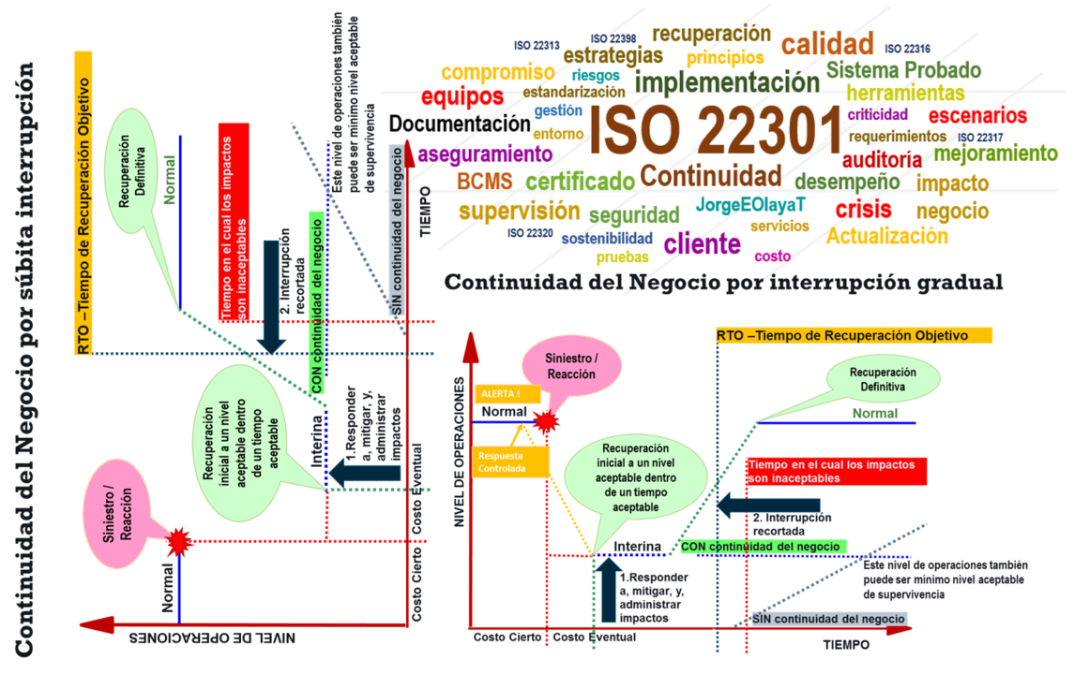

Slide 4
ISO 22301
ISO 22301:2019 es el estándar internacional certificable publicado por la Organización Internacional de Normalización (ISO) que describe cómo gestionar la continuidad del negocio.-
Con la certificación las empresas interesadas podrán demostrar su cumplimiento a sus clientes, socios, entidades reguladoras, empleados, y otras partes interesadas, pero lo más importante es que incluso sin la certificación, las empresas que se alinean con la norma ISO 22301 adquieren nuevas capacidades para la recuperación oportuna ante desastres graves futuros, lo que agrega mayor valor para sus clientes, en comparación con sus competidores que no han adoptado mejores practicas.

Slide 5
¿Cómo funciona ISO 22301:2019?
Ante la ocurrencia de eventos disruptivos (AMENAZAS) (ataques, desastres naturales, conmoción social, sabotaje, accidentes, etc.), se debe priorizar en base al cálculo de las perdidas esperadas (RIESGO) (análisis de impacto en el negocio), qué escenarios disruptivos potenciales pueden afectar las operaciones del negocio (evaluación de riesgos), definiendo lo que se debe hacer para evitar que ocurran tales eventos y después cómo recuperar las operaciones mínimas y normales en el menor tiempo posible (mitigación de riesgos o tratamiento de riesgos).
debe concentrarse en analizar los impactos contra las líneas de negocio y gestionar los riesgos: descubrir qué actividades del negocio y administrativas son más críticas y qué riesgos / amenazas pueden afectarlas; y luego tratar sistemáticamente esos riesgos.

Slide 6
Planes de Continuidad del Negocio, Planes de Contingencia departamental, Planes de Recuperación de Desastres
Las estrategias y soluciones que se implementarán generalmente son políticas, procedimientos, roles y responsabilidades, datos e información, componentes técnico/ físico (instalaciones, software, equipos, planes, recursos técnicos); todas estas tareas se combinan inteligentemente en la elaboración de Planes de Continuidad del Negocio, Planes de Contingencia departamentales (geográficos, especializados como Epidemias), Planes de Recuperación de Desastres (DRPs), entre otro

Slide 7
¿Qué es la Resiliencia Organizacional?
La resiliencia organizacional es “la capacidad de una organización para anticipar, prepararse, responder y adaptarse al cambio exponencial y a las interrupciones repentinas para sobrevivir y prosperar”.
Va más allá de la gestión de riesgos, hacia una visión más holística de la salud y el éxito empresarial. Una organización resiliente es aquella que no sólo sobrevive a largo plazo, sino que también se fortalece pasando la prueba del tiempo.
La resiliencia organizacional es un imperativo estratégico para que una organización prospere en el mundo dinámico e interconectado de hoy.

Slide 8
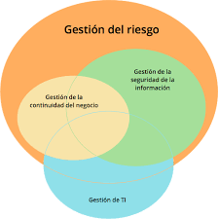
CONTINUIDAD DEL NEGOCIO

Slide 9
¿Cuáles son los beneficios
de la continuidad del negocio?
Si se implementa correctamente, la gestión de la continuidad del negocio disminuirá la posibilidad de ocurrencia de un incidente disruptivo y, en caso de producirse, la organización estará preparada para responder en forma adecuada y, de esa forma, reducir drásticamente el daño potencial de ese incidente.
¿Quién puede implementar esta norma?
Cualquier organización, grande o pequeña, con o sin fines de lucro, privada o pública. La norma está concebida de tal forma que es aplicable a cualquier tamaño o tipo de organización.

Slide 10
Conceptos básicos utilizados en la norma
Sistema de gestión de la continuidad del negocio (SGCN): parte del sistema general de gestión que se encarga de planificar, mantener y mejorar
Interrupción máxima aceptable (MAO): cantidad máxima de tiempo que puede estar interrumpida una actividad sin incurrir en un daño inaceptable
Objetivo de tiempo de recuperación: tiempo que indica cuándo se debe reanudar una actividad o se deben recuperar recursos.
Objetivo de punto de recuperación (RPO): pérdida máxima de datos; es decir, la cantidad mínima de datos que necesita ser restablecida.
Objetivo mínimo para la continuidad del negocio (MBCO): nivel mínimo de servicios o productos que necesita suministrar o producir una organización una vez que restablece sus operaciones comerciales.

Slide 11
Plan de Contingencia
Un plan de contingencias es un instrumento de gestión para el manejo de las TIC
Dicho plan contiene las
medidas técnicas,
humanas y
organizativas
necesarias para garantizar la continuidad del negocio y las operaciones de una compañía u organización.
Un plan de contingencias es un caso particular de plan de continuidad del negocio aplicado al departamento de informática o tecnologías.
Otros departamentos pueden tener planes de continuidad que persiguen el mismo objetivo desde otro punto de vista.
No obstante, dada la importancia de las tecnologías en las organizaciones modernas, el plan de contingencias es el más relevante.
El plan de respaldo sirve para poner a pleno rendimiento uno o varios equipos dañado

Slide 12
Ciclo de PDCA en el Plan de Contigencia
El plan de contingencias sigue el conocido ciclo de vida iterativo PDCA (plan-do-check-act, es decir, planificar-hacer-comprobar-actuar).
Nace de un análisis de riesgo donde, entre muchas amenazas, se identifican aquellas que afectan a la continuidad del negocio.
Sobre dicha base se seleccionan las contramedidas más adecuadas entre diferentes alternativas, siendo plasmadas en el plan de contingencias junto con los recursos necesarios para ponerlo en marcha.
El plan debe ser revisado periódicamente. Generalmente, la revisión será consecuencia de un nuevo análisis de riesgo. En cualquier caso, el plan de contingencias siempre es cuestionado cuando se materializa una amenaza, actuando de la siguiente manera:
Si la amenaza estaba prevista y las contramedidas fueron eficaces: se corrigen solamente aspectos menores del plan para mejorar la eficiencia.
Si la amenaza estaba prevista pero las contramedidas fueron ineficaces: debe analizarse la causa del fallo y proponer nuevas contramedidas.
Si la amenaza no estaba prevista: debe promoverse un nuevo análisis de riesgos. Es posible que las contramedidas adoptadas fueran eficaces para una amenaza no prevista. No obstante, esto no es excusa para evitar el análisis de lo ocurrido en un equipo.

Slide 13
Contenido Plan de Contingencia
El plan de contingencias comprende tres subplanes. Cada plan determina las contramedidas necesarias en cada momento del tiempo respecto a la materialización de cualquier amenaza:
El plan de respaldo. Contempla las contramedidas preventivas antes de que se materialice una amenaza. Su finalidad es evitar dicha materialización.
El plan de emergencia. Contempla las contramedidas necesarias durante la materialización de una amenaza, o inmediatamente después. Su finalidad es paliar los efectos adversos de la amenaza.
El plan de recuperación. Contempla las medidas necesarias después de materializada y controlada la amenaza. Su finalidad es restaurar el estado de las cosas tal y como se encontraban antes de la materialización de la amenaza.
Por otra parte, el plan de contingencias no debe limitarse a estas medidas organizativas. También debe expresar claramente:
Qué recursos materiales son necesarios.
Qué personas están implicadas en el cumplimiento del plan.
Cuáles son las responsabilidades concretas de esas personas y su rol dentro del plan.
Qué protocolos de actuación deben seguir y cómo son.

